Slide 1
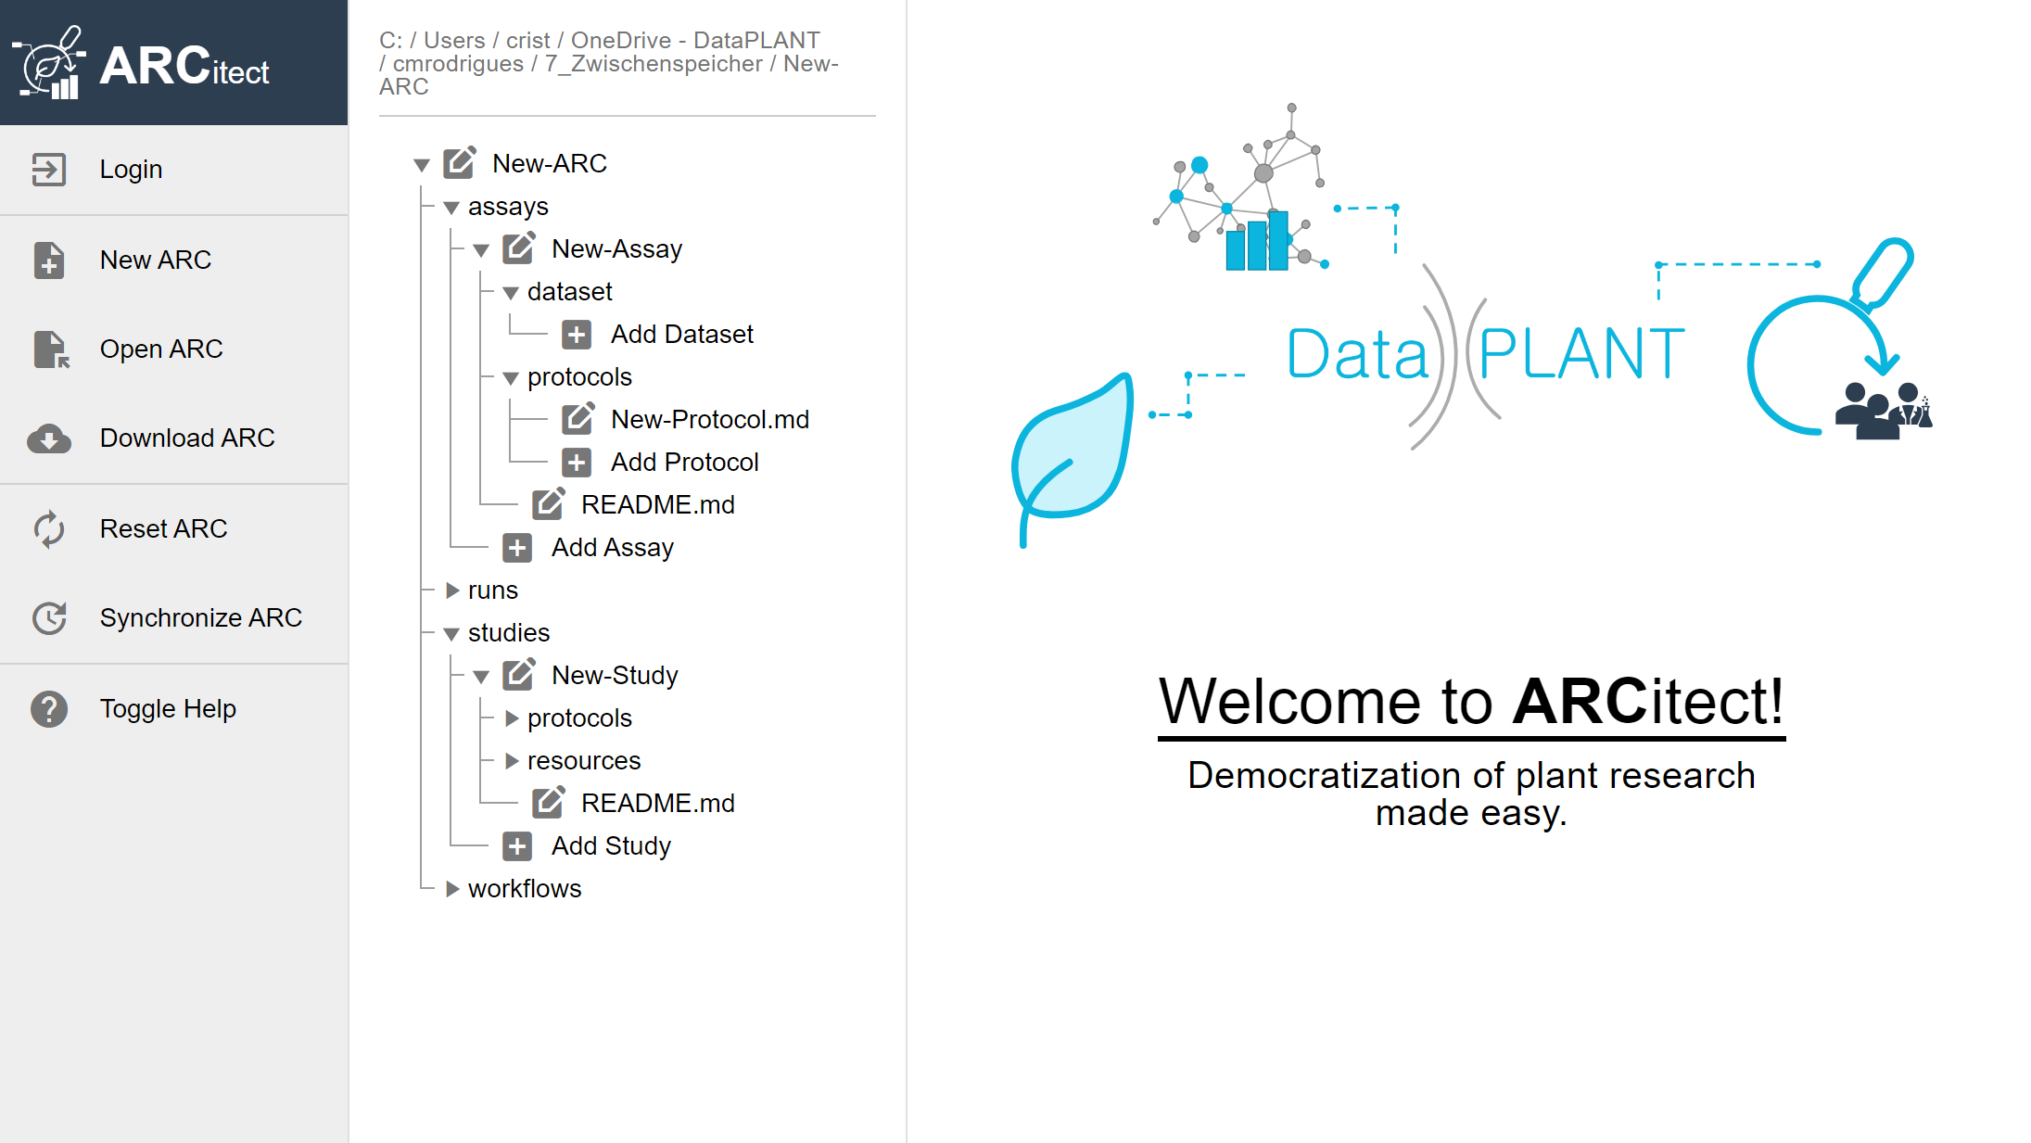
(7)
(5)
(1)
(5)
(2)
(6)
(3)
(6)
(8)
(4)
(9)
(5)
(4)

Slide 3
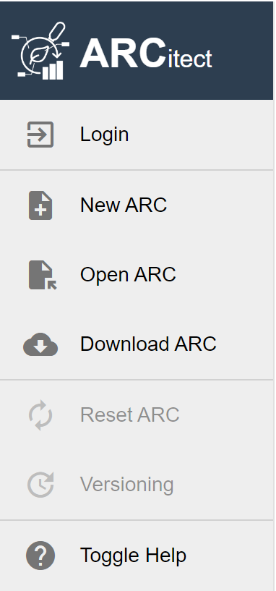
1 - New ARC
Create a brand new ARC on your local computer.
2 - Open ARC
Open an ARC on your computer.
3 - Download ARC
Browse and import an ARC from the DataHUB.

Slide 4
(7)
(5)
(1)
(5)
(2)
(6)
(3)
(6)
(8)
(4)
(9)
(5)
(4)

Slide 5
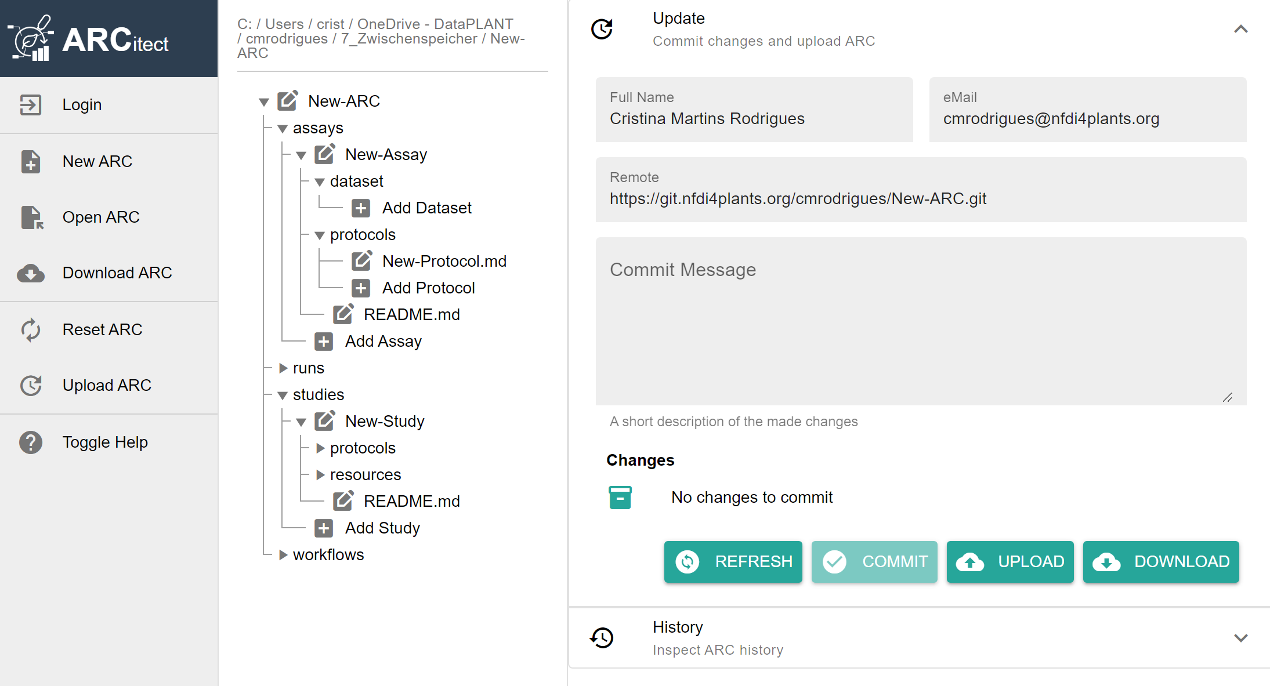

Slide 6
(7)
(5)
(1)
(5)
(2)
(6)
(3)
(6)
(8)
(4)
(9)
(5)
(4)

